Slide 1
SCI CLUB GARDENA PARCO AUTOVETTURE STAGIONE AGONISTICA 2021 - 2022
11 OPEL VIVARO (-3)
5 FORD TRANSIT (+2)
1 FIAT DUCATO

Slide 2
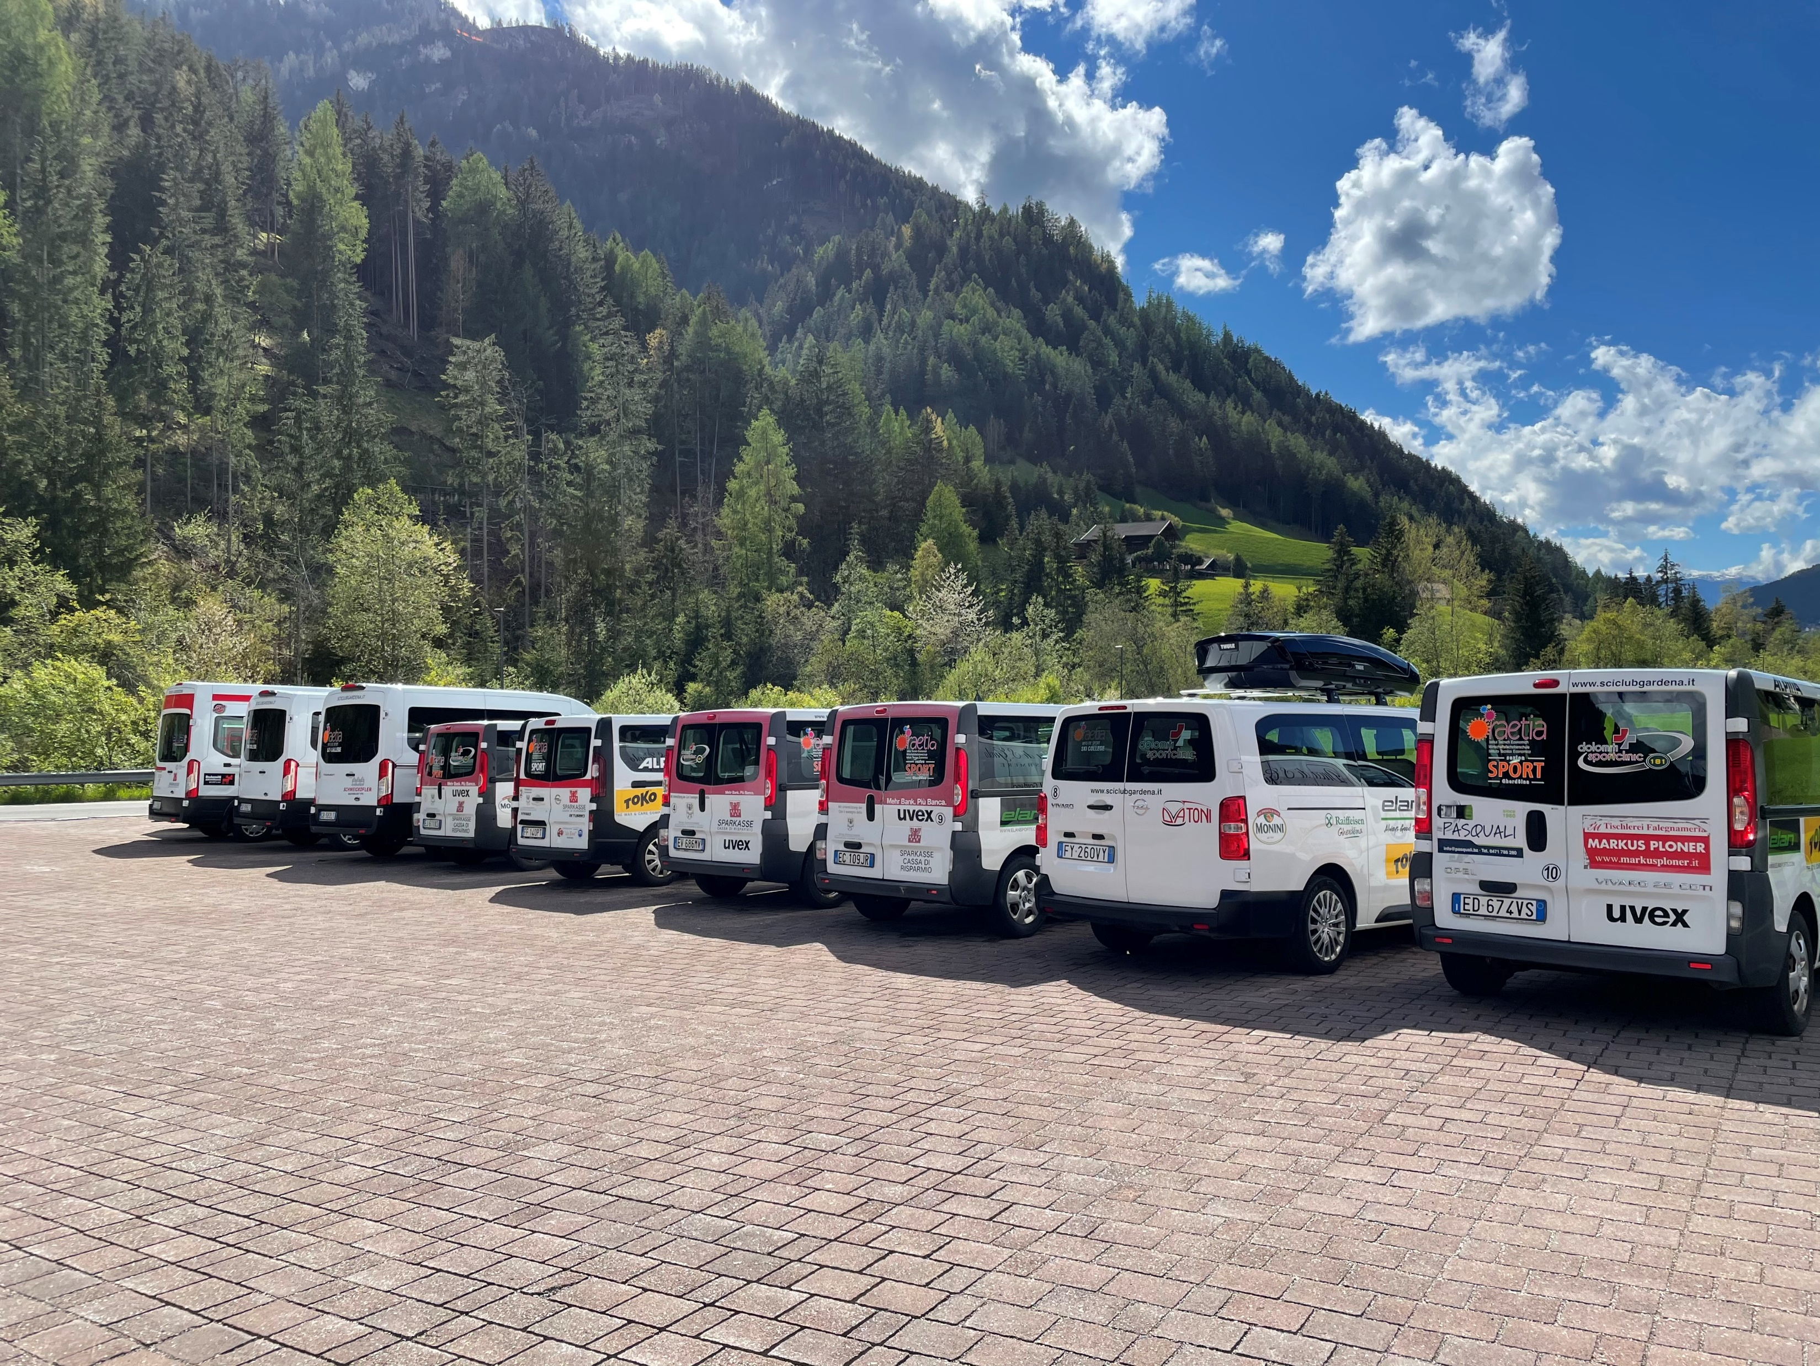
- pulmini rottamati: 2 Opel Vivaro - pulmini acquistati: 2 Ford Transit (consegnati a novembre e aprile) > negli ultimi 3 anni il parco macchine é passato da 12 a 17 (18) pulmini > quest‘anno prevediamo di scendere a 16 essendoci meno scquadre sci alpino

Slide 3
 | KM al 01.05.2021 | KM al 30.04.2022 | KM FATTI
Pulmino nr. 1 (rottamato novembre) Pulmino nr. 1 (nuovo) | 217.751 7.378 | 220.144 | 2.393 7.378 | sezione sci nordico sezione sci alpino
Pulmino nr. 2 | 72.745 | 72.745 | 13.099 | sezione sci alpino
Pulmino nr. 3 | 38.520 | 51.549 | 13.029 | sezione sci alpino
Pulmino nr. 4 | 117.335 | 124.932 | 7.597 | ITE Sport e altre sezioni
Pulmino nr. 5 | 16.110 | 34.985 | 18.875 | sezione sci nordico
Pulmino nr. 6 | 111.718 | 122.175 | 10.457 | sezione sci nordico
Pulmino nr. 7 | 125.734 | 147.680 | 21.946 | sezione sci alpino
Pulmino nr. 8 | 12.877 | 26.657 | 13.780 | sezione sci nordio
Pulmino nr. 9 (da rottamare) | 184.746 | 194.793 | 10.047 | ITE Sport e altre sezioni
Pulmino nr. 10 (rottamato) | 200.008 | 209.102 | 9.094 | ITE Sport e altre sezioni
Pulmino nr. 11 | 135.652 | 152.234 | 16.582 | sezione sci alpino
Pulmino nr. 12 | 57.528 | 70.739 | 13.211 | sezione sci alpino
Pulmino nr. 13 | 68.483 | 89.896 | 21.413 | sezione sci alpino
Pulmino nr. 14 | 38.125 | 54.023 | 15.898 | sezione sci nordico
Pulmino nr. 15 | 8.240 | 26.891 | 18.651 | sezione sci alpino
Pulmino nr. 16 | 3.667 | 20.343 | 16.676 | sezione sci alpino
Pulmino nr. 17 | 6.222 | 23.457 | 17.235 | sezione combinata
TOTALE |  |  | 247.361 ( 14.551 = +16,12%) | media 2020/21= 12.531

Slide 4
RESOCONTO FINANZIARIO | 2020/21 (17 pulmini) | 2021/22 (17 pulmini) | Differenza
A) acquisto pulmini (2) | 85.500,00 € | 58.250,00 € | - 27.250,00 € (- 31,87 %)
B) manuntenzione, riparazioni e gomme | 38.254,90 € | 30.938,34 € | - 7.316,56 € (- 19,16%)
C) carburante | 25.503,87 € | 39.443,05 € | + 13.939,18 € (+ 54,65 %)
D) assicurazioni | 11.267,17 € | 10.933,01 € | - 334,16 € (- 2,96 %)
E) bolli | 3.864,32 € | 4.167,32 € | + 303,00 € (+ 7,84 %)
F) trasporto taxi – indenn. chilometri pedaggi autostradali - spese varie | 16.876,47 € | 15.410,66 € | - 1.465,81 € (- 8,69%)
TOTALE SPESE PARCO MACCHINE | 181.266,73 € | 159.142,38 € | - 22.124,35 € (- 12,21%)
COSTO PER PULMINO (B-C-D-E) | 4.640,60 € | 5.028,34 € | 387,74 € (+ 8,36 %)

Slide 5
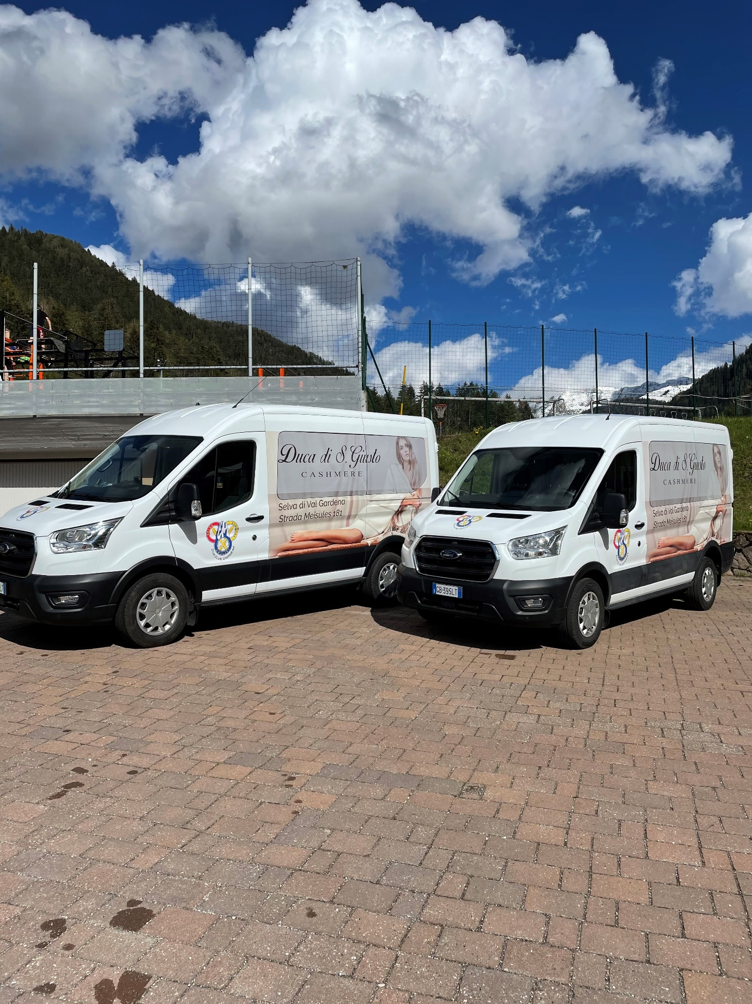
Alcune raccomandazioni:
assicurarsi che tutti gli atleti si allacino sempre le cinture di sicurezza
gli allenatori guidano i pulmini in modo sicuro rispettando il codice della strada
gli atleti abbiano rispetto della pulizia interna dei pulmini
ringrazio Gerry Demetz per il suo prezioso aiuto (responsabile per la manuntenzione pulmini)
ringrazio tutti gli allenatori di tutte le sezioni per la loro collaborazione
Infine, ringrazio tutti i genitori e gli sponsor per il sostengno che ci danno!!!

